Slide 1
Osnove strojnega učenja in podatkovnega rudarjenja
Razvrščanje v skupine
in
analiza glavnih komponent (PCA)

Slide 2
Metode nenadzorovanega učenja
Razvrščanje v skupine:
  Metoda k-tih povprečij (k-means)
  Metoda k-tih median (k-medioids)
  Hierarhično razvrščanje v skupine
  Ostale metode
Analiza glavnih komponent
(PCA – Principal Component Analysis)
Razvrščanje v skupine, PCA

Slide 3
Razvrščanje v skupine: pregled vsebine
Kaj je razvrščanje v skupine?
Različne metode razvrščanja v skupine
Evalvacija metod razvrščanja v skupine
Funkcija razdalje
Metoda k-tih povprečij (k-means)
  Pomanjkljivosti (in »dobre« lastnosti) k-means-a
Hierarhično razvrščanje v skupine
Ostale metode
Razvrščanje v skupine, PCA

Slide 4
Kaj je razvrščanje v skupine?
»proti« klasifikaciji
Klasifikacija = Nadzorovano učenje;
Naloga:
najti način za napovedovanje razreda iz označenih primerov;
Razvrščanje v skupine, PCA

Slide 5
Kaj je razvrščanje v skupine?
Nenadzorovano učenje;
Naloga:
najti »naravne« skupine neoznačenih primerov;
Razvrščanje v skupine, PCA

Slide 6
Različne metode razvrščanja v skupine
Glede na tip podatkov
(numerične | simbolične)
Glede na verjetnost pripadanja posameznega primera skupini
(deterministične | verjetnostne)
Glede na prekrivanje skupin
(ekskluzivne | prekrivajoče)
Glede na organizacijo skupin
(eno-nivojske | hierarhične)
Glede na smer razvrščanja podatkov
(odspodaj navzgor | odzgoraj navzdol)
Razvrščanje v skupine, PCA

Slide 7
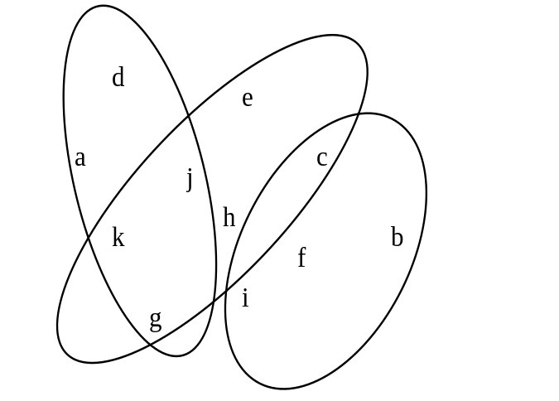
Primer: prekrivanje skupin
Ekskluzivne skupine
preprosta 2D vizualizacija
Prekrivajoče skupine
Vennov diagram
d
e
a
j
c
k
h
b
f
g
i
Razvrščanje v skupine, PCA

Slide 8
Evalvacija metod razvrščanja v skupine
»Ročni« pregled
Benchmarking na obstoječe oznake
(če jih imamo na voljo)
Mere kakovosti skupin
      Mere razdalje/podobnosti
        »Visoka« podobnost znotraj posameznih skupin
        »Nizka« podobnost med različnimi skupinami
Razvrščanje v skupine, PCA

Slide 9
Funkcija razdalje
Preprost primer: en numeričen atribut A
d(e₁, e₂) = |A(e₁) – A(e₁)|
Čisto malo bolj zapleteno: več numeričnih atributov
d(e₁, e₂) = npr. Evklidska razdalja med e₁ in e₂
Kaj pa nominalni atributi?
d(e₁, e₂) = 0, če A(e₁) = A(e₂), sicer 1
So vsi atributi enako »pomembni«?
  Normalizacija ali standardizacija
  Uteževanje atributov
Razvrščanje v skupine, PCA

Slide 10
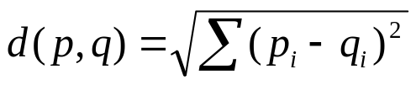
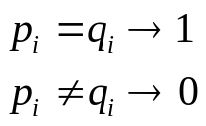
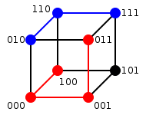
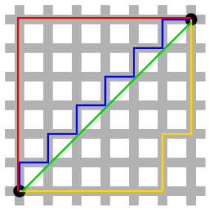


Možne funkcije razdalje
Evklidska
  Diskretni atributi:
Hammingova
  šteje koliko atributov ima različne vrednosti
Manhattanska
  seštevek razlik v vrednostih atributov
Maksimalna
  maksimalna razdalja med vrednostma posameznih atributov
Razvrščanje v skupine, PCA

Slide 11
Metoda k-tih povprečij
Preprosta metoda, ki deluje »pretežno« na numeričnih podatkih po sledečem postopku:
Naključno izberemo k središč skupin;
Ponavljamo:
  Vsak primer »označimo« s pripadajočim najbližjim središčem (uporabimo funkcijo razdalje);
  Središča skupin premaknemo v težišča »označenih« primerov;
dokler ne »skonvergira«
(središča skupin se nehajo spreminjati);
Razvrščanje v skupine, PCA

Slide 12
K-means: 1. korak
k₁
Y
k₂
Naključno izberemo 3 središča skupin (k = 3)
k₃
X
Razvrščanje v skupine, PCA

Slide 13
K-means: 2. korak
k₁
Y
k₂
Vsak primer »označimo« z najbližjim središčem
k₃
X
Razvrščanje v skupine, PCA

Slide 14
K-means: 3. korak
k₁
k₁
Y
Središča skupin premaknemo v težišča »označenih« primerov
k₂
k₃
k₂
k₃
X
Razvrščanje v skupine, PCA

Slide 15
K-means: 2. korak – ponovno
Vsak primer ponovno »označimo« z najbližjim središčem
k₁
Y
So se morda katere od oznak spremenile?
k₃
k₂
X
Razvrščanje v skupine, PCA

Slide 16
K-means: 2. korak – ponovno
k₁
Y
3 oznake so se spremenile
k₃
k₂
X
Razvrščanje v skupine, PCA

Slide 17
K-means: 3. korak – ponovno
k₁
Y
Ponovno izračunamo težišča »označenih« primerov
k₃
k₂
X
Razvrščanje v skupine, PCA

Slide 18
K-means: konec
Središča skupin ponovno premaknemo v težišča »označenih« primerov
k₁
Y
Ugotovimo, da se nobena oznaka več ne spremeni
k₂
k₃
X
Razvrščanje v skupine, PCA

Slide 19
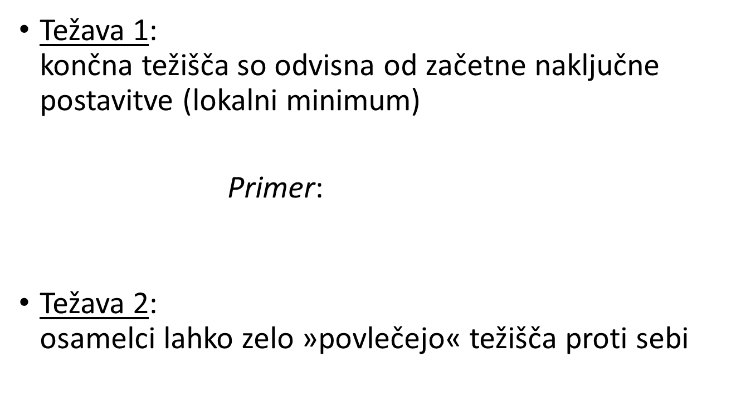
K-means: težave?
začetna postavitev težišč
primeri
primeri
Razvrščanje v skupine, PCA

Slide 20
K-means: rešitve za težave
Rešitev 1:
K-means večkrat poženemo z različnimi začetnimi postavitvami težišč; izberemo tisto rešitev, ki ima »najmanjšo« razdaljo.
Rešitev 2:
Namesto računanja povprečij (pri določanju težišča), uporabimo mediano, ki je praktično neobčutljiva na osamelce.
Razvrščanje v skupine, PCA

Slide 21
K-medoids: metoda k-tih median
Neobčutljivost mediane na osamelce – primer:
  Povprečje vrednosti 1, 3, 5, 7, 9 je
  Povprečje vrednosti 1, 3, 5, 7, 1009 je
  Mediana vrednosti 1, 3, 5, 7, 1009 je
  Prednost mediane:
  je neobčutljiva na »ekstremne« vrednosti
Pri velikih količinah podatkov uporabimo vzorčenje
K-medoids je različica k-means-a
5
205
5
Razvrščanje v skupine, PCA

Slide 22
K-means: povzetek
Dobro:
Preprosta metoda
Razumljiva metoda
Primeri avtomatično dodeljeni skupinam
Slabo:
Število skupin je potrebno predhodno določiti
Primeri ne morejo biti v več kot eni skupini hkrati
Občutljivost na osamelce
(rešitev: k-medoids)
Razvrščanje v skupine, PCA

Slide 23
Hierarhično razvrščanje v skupine
2 pristopa:
Odspodaj navzgor (bottom up):
  Začnemo z vsakim primerom v svoji skupini
  Skupine postopoma združujemo
  Na koncu so vsi primeri v eni skupini
Odzgoraj navzdol (top down):
  Začnemo z eno skupino, ki vsebuje vse primere
  Skupino delimo na manjše pod-skupine
  Na koncu je vsak primer v svoji skupini
Razvrščanje v skupine, PCA

Slide 24
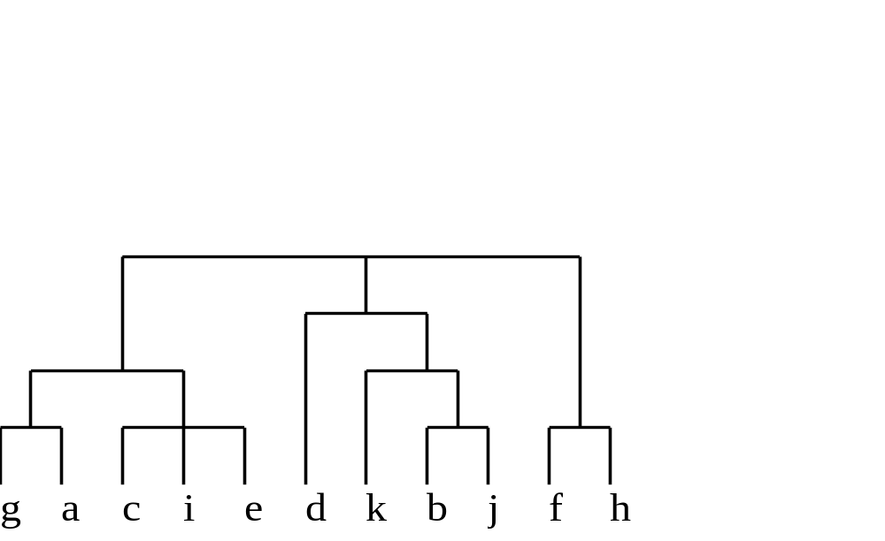
Hierarhično razvrščanje v skupine: dendrogram
Postopek hierarhičnega razvrščanja v skupine vedno predstavimo s t.i. dendrogramom
(drevo razvrščanja, dendros = drevo)
Razvrščanje v skupine, PCA

Slide 25
Hierarhično razvrščanje v skupine: opis postopka
… najdete na tej povezavi:
https://onlinecourses.science.psu.edu/stat555/node/11,
kjer najdete tudi opis vizualizacijske metode heatmap.
Razvrščanje v skupine, PCA

Slide 26
Razvrščanje v skupine: ostale metode
COBWEB/CLASSIT
inkrementalna metoda s hevrističnim pristopom
EM (Expectation Maximization) – verjetnostna metoda
Bayesovo razvrščanje v skupine (Bayesian Clustering)
SOM (Self-Organizing Maps) – vrsta nevronske mreže
Konsenzno razvrščanje v skupine (Consensus Clustering)
kombinira različne metode (Ensemble)
…
Razvrščanje v skupine, PCA

Slide 27
Razvrščanje v skupine: za konec
Skupine lahko "interpretiramo" s pomočjo metod nadzorovanega učenja
  naučimo klasifikator "na skupinah" (razred = skupine)
Zmanjšanje odvisnosti med atributi?
  kot korak predpriprave podatkov
  (npr.: uporabimo metodo glavnih komponent)
Lahko uporabimo za nadomestitev manjkajočih vrednosti
Glavne prednosti verjetnostnega razvrščanja v skupine:
  lahko ocenjujemo verjetje (likelihood) podatkov
  uporabno za objektivno primerjavo večih modelov
Razvrščanje v skupine, PCA

Slide 28
Razvrščanje v skupine: primeri aplikacij
Marketing:
grupiranje kupcev v skupine, ki jih potem lahko uporabimo za usmerjeni marketing
Astronomija:
iskanje podobnih zvezd in galaksij
(= s podobnimi lastnostmi)
Preučevanje potresov:
grupiranje potresov glede na pozicijo njihovih epicentrov
Genomika:
iskanje skupin genov, ki so podobno izraženi
Razvrščanje v skupine, PCA

Slide 29
Razvrščanje v skupine: povzetek
Nenadzorovano učenje
Mnogi pristopi:
  metoda k-tih povprečij – preprosta, včasih uporabna
    metoda k-tih median je manj občutljiva na osamelce
  hierarhično razvrščanje v skupine – ni potrebe po vnaprejšnji določitvi števila skupin
Evalvacija je problem
Razvrščanje v skupine, PCA

Slide 30
Analiza glavnih komponent (PCA)
… najdete na sledečih povezavah:
http://studentski.net/get/ulj_fkt_ke2_kzk_sno_metoda_glavnih_osi_01.pdf
http://vlado.fmf.uni-lj.si/vlado/podstat/Mva/PCA.pdf
https://omr.fnm.um.si/wp-content/uploads/2017/09/KSM_FA-in-AGK_p.pdf
Razvrščanje v skupine, PCA

